Slide 1
Hotel Avagon

Slide 2
Recepcja
Recepcja czynna przez 24 godziny
Obsługa w wielu językach

Slide 3
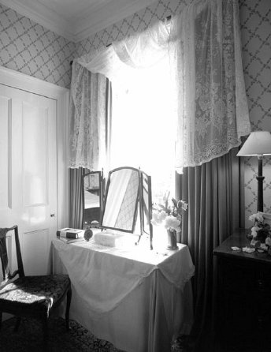
Pokoje
TV kablowa w każdym pokoju
Suszarka do włoosów w każdym pokoju
Dostępny minibar
Obsluga hotelowa pokoi
Sejf w każdym pokoju

Slide 4

Sejfy
Klucz dostępny w recepcji
Koszt 2 funty za noc

Slide 5

Cennik minibaru

Slide 6

Restauracja
Otwarta od 6.00 do północy
Jakość jedzenia gwarantowana przez światowej klasy szefów kuchni

Slide 7
Sale konferencyjne
Pięć sal konferencyjnych
Warunki dla indywidualnych negocjacji
Swobodny dostęp do e-mail i Internetu

Slide 8

Klub nocny
Otwarty przez 7 nocy w tygodniu od godziny 21.00 do 3.00

Slide 9

Pralnia
Czas wykonania usługi 1 dzień
2 funty za każdą część garderoby
Usługi prasowalnicze

Slide 10
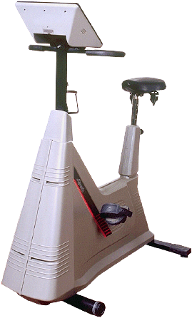
Sala gimanstyczna
Otwarta od 9.00 do północy
Wyszkoleni instruktorzy

Slide 11
Hotel Avagon
Zebranie zarządu

